Slide 1
2015
我与领导力课程之缘
DO IT

Slide 2
1
我的课程与参赛经历

Slide 3
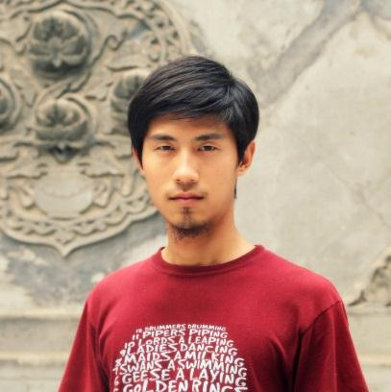
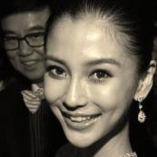
关于我
About me
大学
爱搜派
中学
青年力量
Part 02
Part 04
刘明毅
Here your text
北师大实验中学
Here your text
北京理工大学
Part 01
Part 03
Here your text
青年力量副执行长

Slide 4
YOUTH POWER
中学
收获
建议
1
2
3
参赛经历
课怎么上
我们的项目
ADD YOUR TITLE OR TEXT
ADD YOUR TITLE OR TEXT
ADD YOUR TITLE OR TEXT
ADD YOUR TITLE OR TEXT
ADD YOUR TITLE OR TEXT
ADD YOUR TITLE OR TEXT
ADD YOUR TITLE OR TEXT
ADD YOUR TITLE OR TEXT
ADD YOUR TITLE OR TEXT
ADD YOUR TITLE OR TEXT
（你参赛时的皂片↑）

Slide 5
中学
收获
建议
logo
YOUTH POWER
COLOR
MUSIC
DANCE
FEEL
PROJECT NAME
备用页
PLAN01
MY PLAN
PLAN01
114,500KG
134,800KG
114,500KG
ADD YOUR TITLE OR TEXT
ADD YOUR TITLE OR TEXT
ADD YOUR TITLE OR TEXT
12
12
12
MOUTHS
MOUTHS
ADD YOUR TITLE OR TEXT
MOUTHS
ADD YOUR TITLE OR TEXT
ADD YOUR TITLE OR TEXT
44%
50%
44%
ADD YOUR TITLE OR TEXT
ADD YOUR TITLE OR TEXT
ADD YOUR TITLE OR TEXT
FIRGHTING
FIRGHTING
FIRGHTING

Slide 6
2
我们的收获

Slide 7
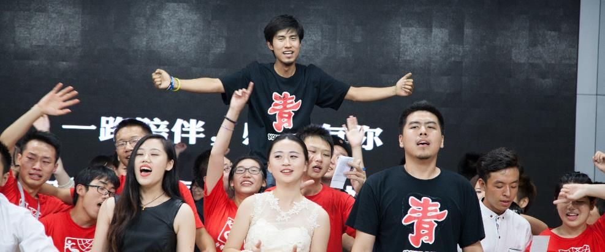
中学
收获
建议
logo
YOUTH POWER
COLOR
MUSIC
DANCE
FEEL
PROJECT NAME
开拓视野
拓展人脉、资源
提升项目能力

Slide 8
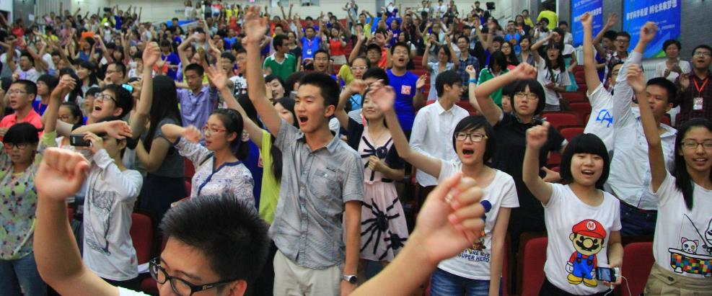
中学
收获
建议
logo
YOUTH POWER
COLOR
MUSIC
DANCE
FEEL
PROJECT NAME
开拓视野
拓展人脉、资源
提升项目能力

Slide 9
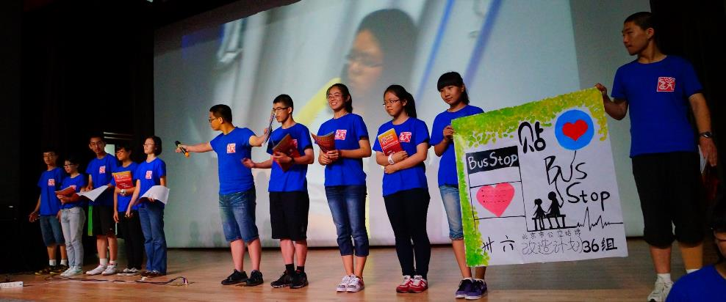
中学
收获
建议
logo
YOUTH POWER
COLOR
MUSIC
DANCE
FEEL
PROJECT NAME
开拓视野
拓展人脉、资源
提升项目能力

Slide 10
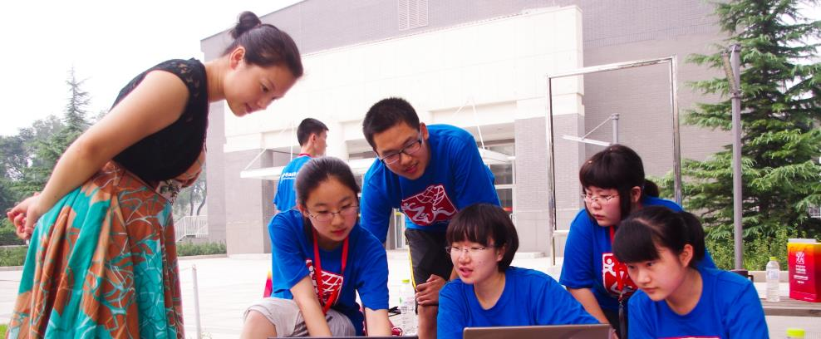
中学
收获
建议
logo
YOUTH POWER
COLOR
MUSIC
DANCE
FEEL
PROJECT NAME
提升个人素质
升学优势

Slide 11
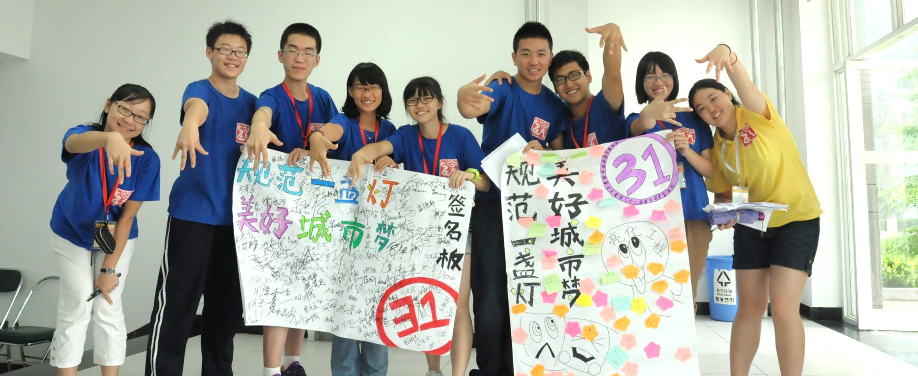
中学
收获
建议
logo
YOUTH POWER
COLOR
MUSIC
DANCE
FEEL
PROJECT NAME
提升个人素质
升学优势

Slide 12
3
我们的建议

Slide 13
中学
收获
建议
COLOR
MUSIC
DANCE
FEEL
logo
YOUTH POWER
中学
收获
建议
PROJECT NAME
YOUTH POWER
我们的建议
我们的建议
01
在选题上下足功夫
05
帮助解决团队问题
万事开头难，把握好项目价值，少做面子工程
学生普遍缺乏团队协作意识，教师应予以合理引导
02
培养学生兴趣
06
增进学生交流
从硬件、软件两方面为学生阐明课程的优点
同一区域内学校间的项目和经验交流，提供建议
03
体验式课程
07
寻求专业化支持
运用启发性的素质拓展活动，调动学生热情
利用互联网等信息渠道，面向社会寻求帮助和支持
04
增强项目的可持续性
08
公扶计划
在项目策划阶段加强评估，避免烂尾项目
大学生教练帮助中学生项目和团队

Slide 14
谢谢
预祝大家春节快乐！

